Slide 1


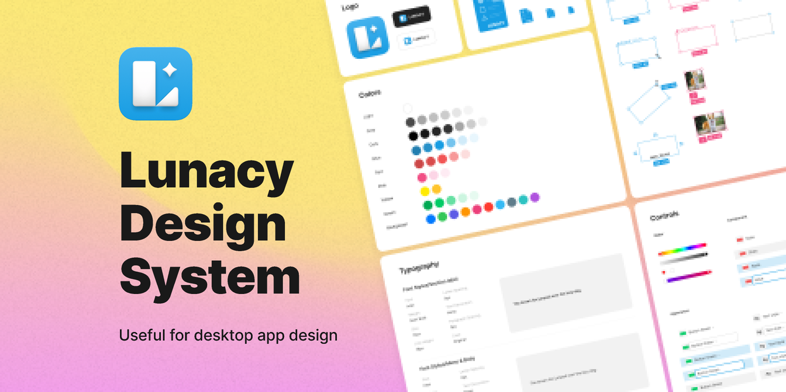


Công cụ thiết kế giao diện Lunacy
Nhóm 14 - IE106. O21
1

Slide 2

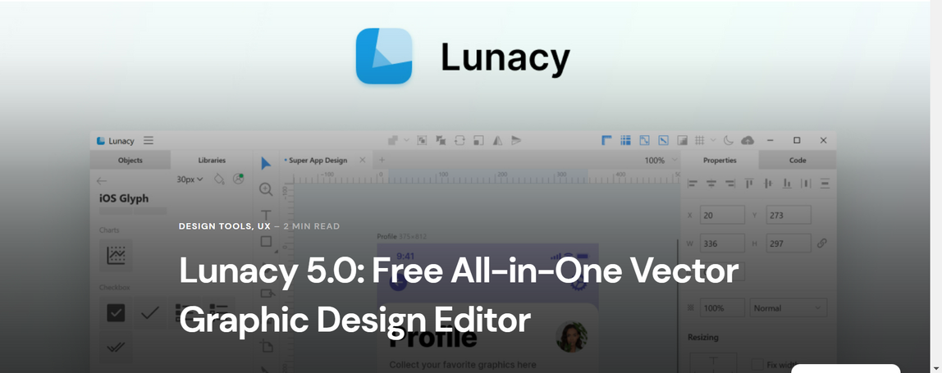

Giới thiệu
Tên công cụ - Lunacy
Phần 1: Tổng quan về Lunacy
Phần 2: Các tính năng chính
Phần 3: Hướng dẫn sử dụng
Phần 4: So sánh với các công cụ khác
2

Slide 3



Lunacy là công cụ thiết kế đồ họa vector miễn phí, được phát triển bởi Icons8, chuyên dụng cho thiết kế UI/UX và đồ họa. Nó hỗ trợ Windows và cung cấp nhiều tính năng thân thiện với người dùng để tạo ra các thiết kế sáng tạo và chuyên nghiệp.
Định Nghĩa
Tổng quan
Phát triển bởi Icons8, một công ty nổi tiếng với các tài nguyên thiết kế và công cụ sáng tạo giúp nhà thiết kế tăng năng suất và sáng tạo.
Nhà phát triển
Lunacy được thiết kế cho các nhà thiết kế giao diện người dùng, các nhà phát triển web, và các chuyên gia trong ngành thiết kế nguyên mẫu, cũng như những ai muốn nhanh chóng biến ý tưởng thành hiện thực.
Người dùng
3

Slide 4
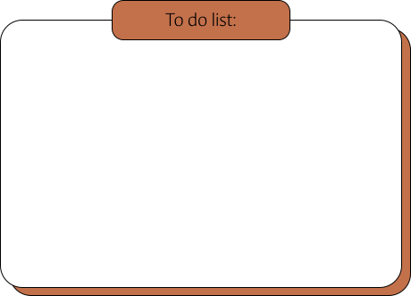
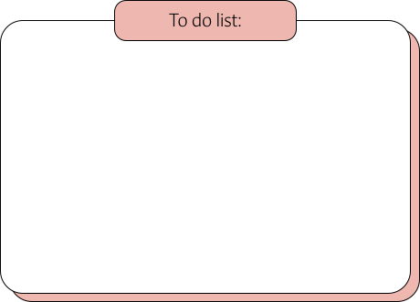
Bản quyền và giá cả
Giá cả
Bản quyền
Công cụ miễn phí, phù hợp cho cả cá nhân và doanh nghiệp.
Cung cấp phiên bản cao cấp với thêm tính năng và hỗ trợ, chi tiết giá cả và các ưu đãi đặc biệt cho các tổ chức.
Có thể sử dụng cho mục đích thương mại mà không cần lo lắng về vi phạm bản quyền
4

Slide 5
So sánh
 | Free | Pro
Giá | 0$ | 9.99$/month
Tính năng | Các tính năng chính | Các tính năng chính Nâng cao và quản lý nhóm Lưu trữ đám mây không giới hạn Công cụ tự động hóa
5

Slide 6


Các tính năng chính
6

Slide 7
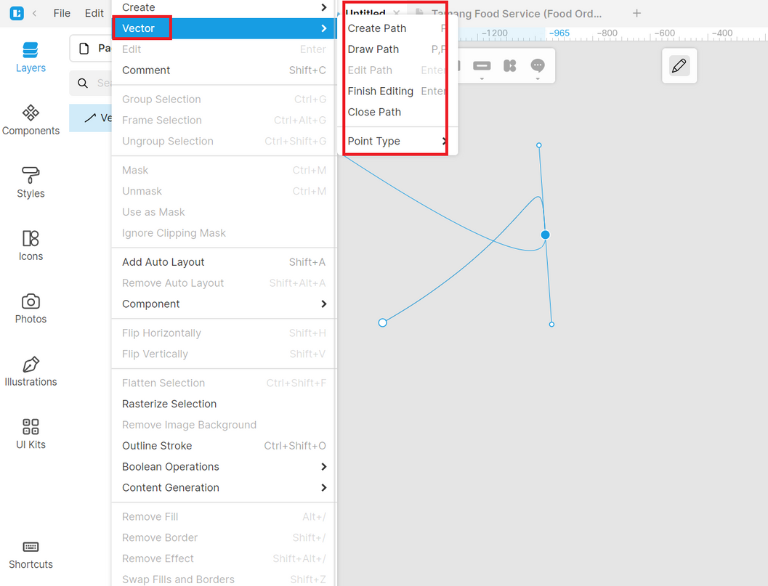
Thiết kế và chỉnh sửa đồ họa vector
Cho phép tạo và chỉnh sửa hình ảnh vector một cách chính xác và linh hoạt.
Tạo hình dạng
Chỉnh sửa đường viền
Áp dụng hiệu ứng
7

Slide 8
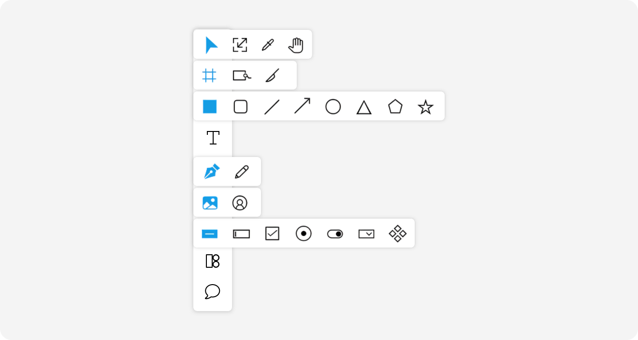

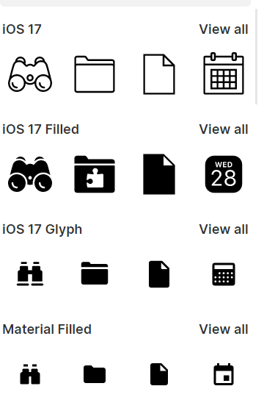
Công cụ vẽ và chỉnh sửa hình ảnh
Select tool
Frame tool
Shape tool
Text tool
Pen tool
Image tool
GUI tools
Icon tool
Comment tool
Với thư viện tài nguyên sẵn có
Tất cả các công cụ của Lunacy đều được đặt trên thanh công cụ ở bên trái của bảng vẽ.
8

Slide 9
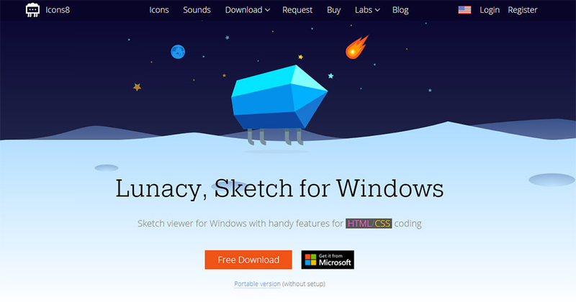
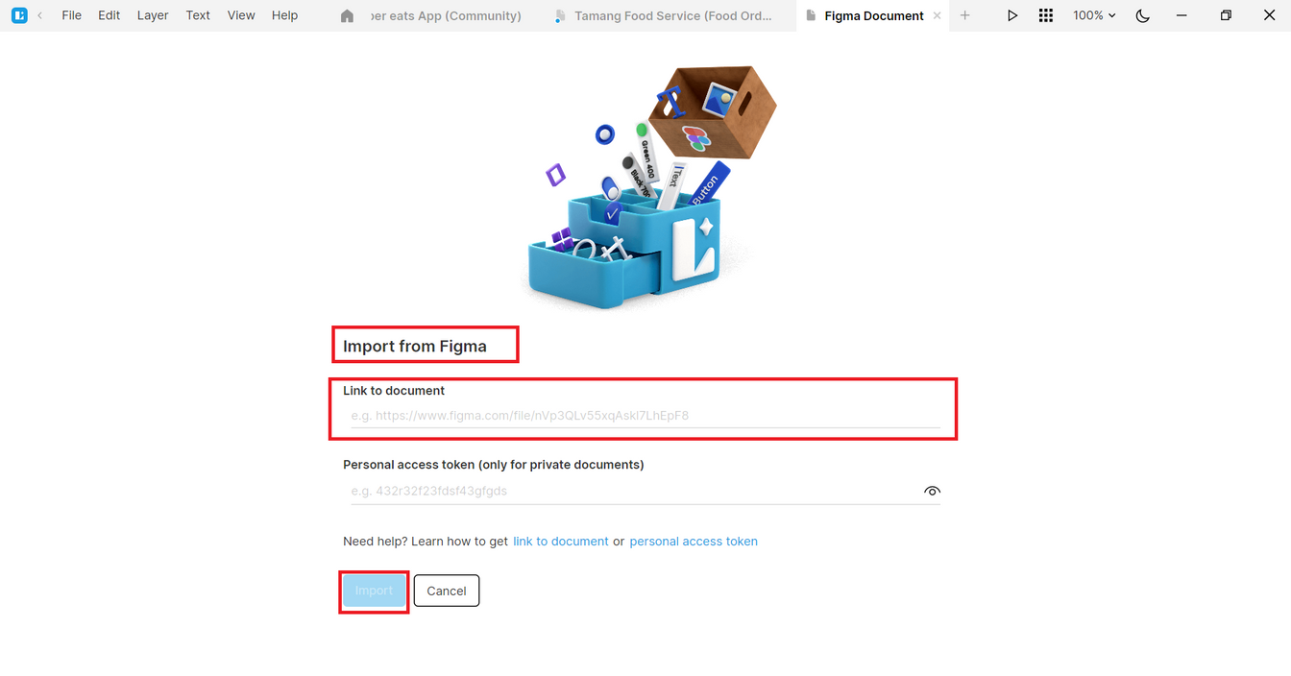
Hỗ trợ Sketch files và Figma
Tương thích với các file từ Sketch, giúp dễ dàng chuyển đổi và tiếp tục làm việc trên các dự án đã có.
9

Slide 10
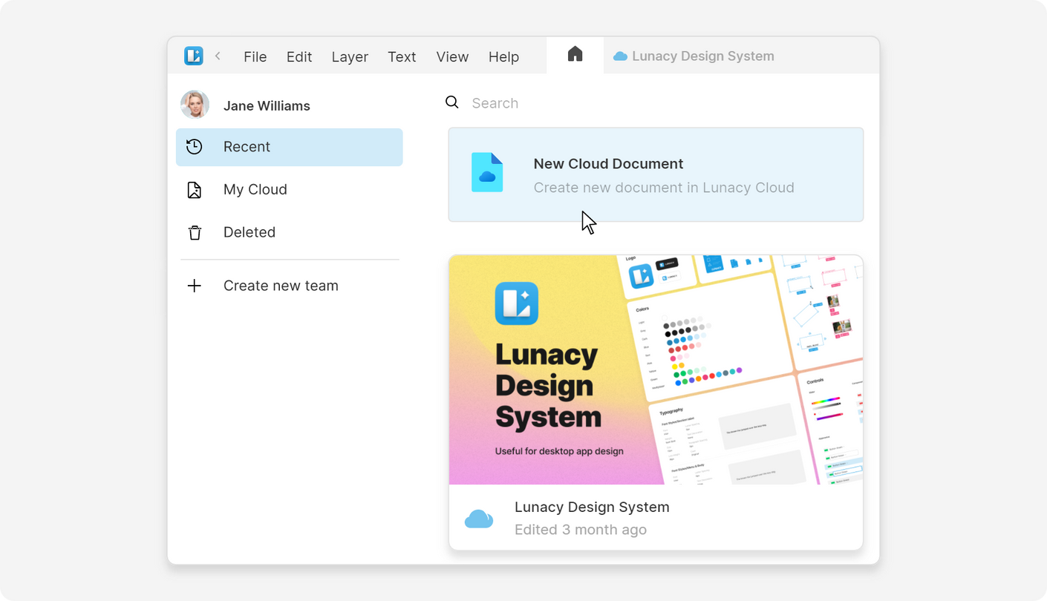
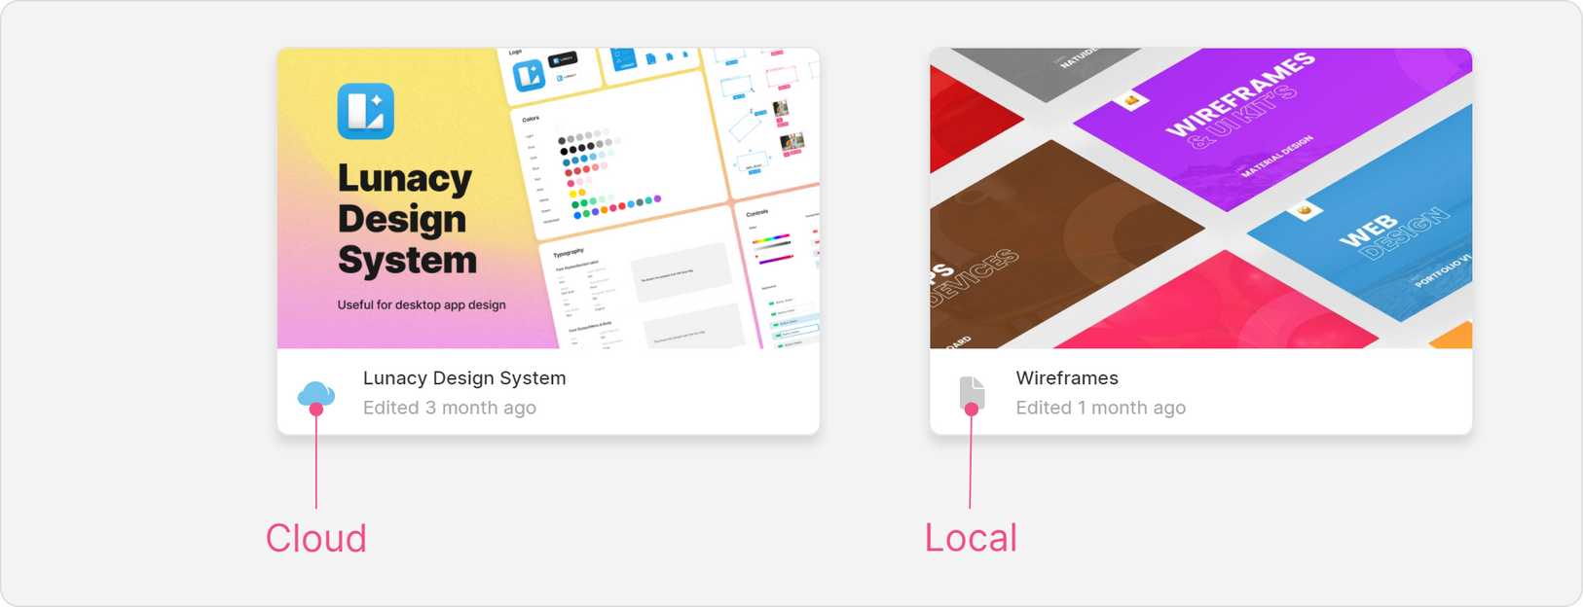
Đồng bộ hóa đám mây và làm việc nhóm
Cho phép người dùng và nhóm cập nhật và chia sẻ tiến độ công việc một cách liền mạch. Điều này thúc đẩy sự hợp tác và hiệu quả trong quản lý dự án.
10

Slide 11
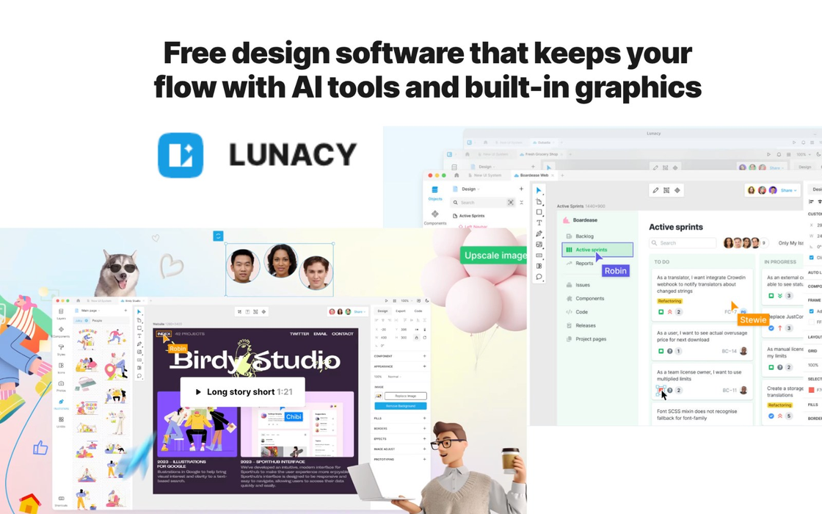
Công cụ AI
Image Upscaler (Tăng cường hình ảnh)
Background Remover (Loại bỏ nền)
Avatar Generator (Tạo hình đại diện)
11

Slide 12
Hướng dẫn sử dụng
12

Slide 13
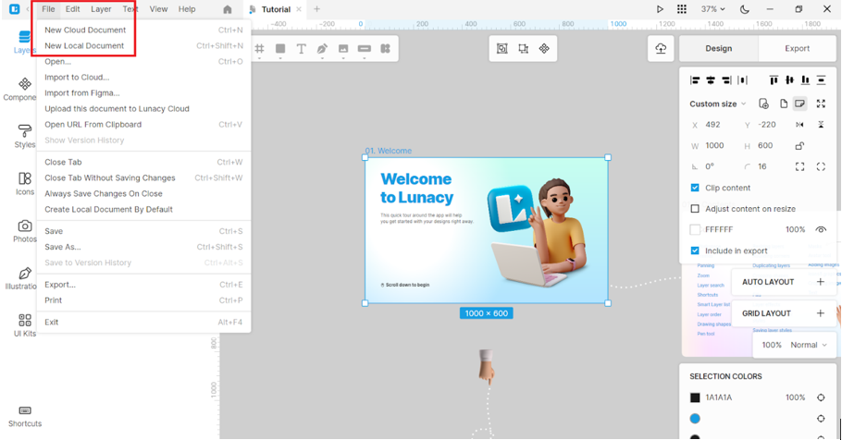
Khởi tạo dự án mới
Mở Lunacy và chọn File > New hoặc nhấn Ctrl+N để tạo một dự án mới.
Có 2 lựa chọn là Local Document hoặc Cloud Document
13

Slide 14
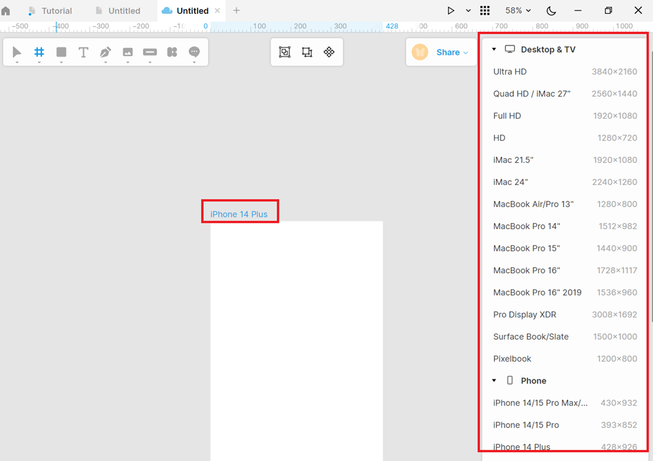
Khởi tạo dự án mới
Bấm phím F để chọn kích thước bảng vẽ phù hợp cho dự án
(ví dụ: Desktop, Tablet, Mobile).
14

Slide 15
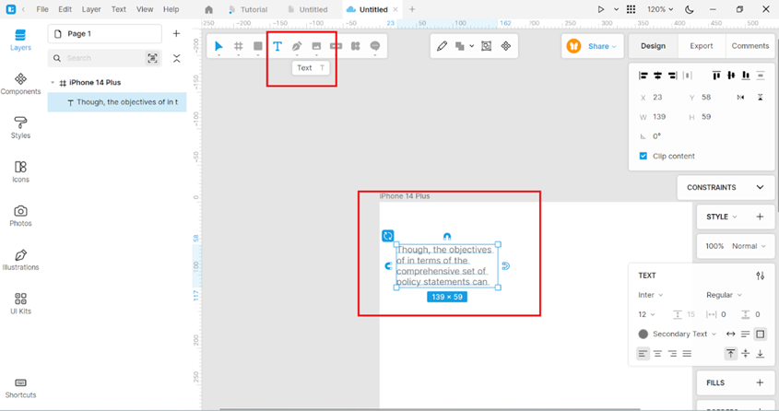
2. Thêm Yếu Tố Thiết Kế
Text: tạo một khung văn bản để nhập nội dung.
Pen Tool: Là công cụ để tạo ra các hình dạng phức tạp như logo, biểu tượng tùy chỉnh. .
15

Slide 16
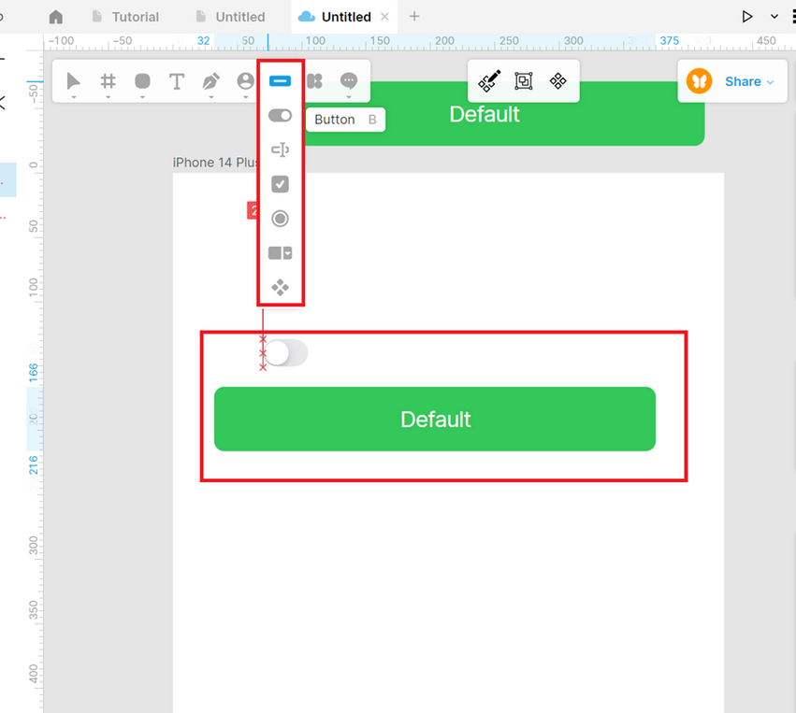
2. Thêm Yếu Tố Thiết Kế
Assets: cung cấp các yếu tố thiết kế như nút, hình dạng, form nhập liệu, và các mẫu giao diện, v.v.
18

Slide 17
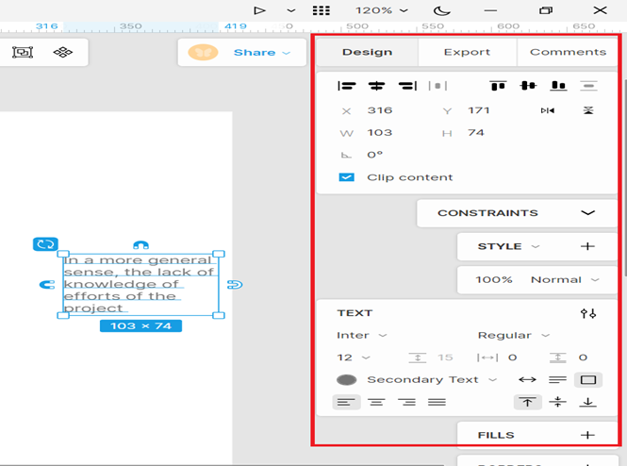
3.Thiết Kế Giao Diện Người Dùng (UI)
Bảng điều khiển thuộc tính (Properties Panel:
+ Chỉnh sửa kích thước, tọa độ
+ Font chữ, màu sắc
19

Slide 18
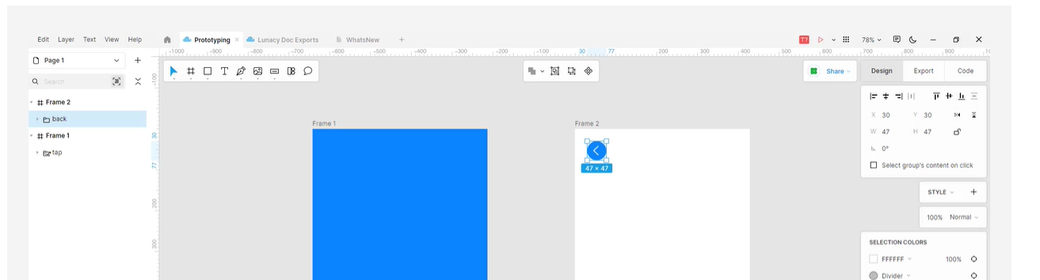
4.Tạo Nguyên Mẫu Tương Tác (Prototyping)
- Kết nối các màn hình bằng cách kéo một đường nối từ nút hoặc hành động trên màn hình này đến màn hình khác
20

Slide 19
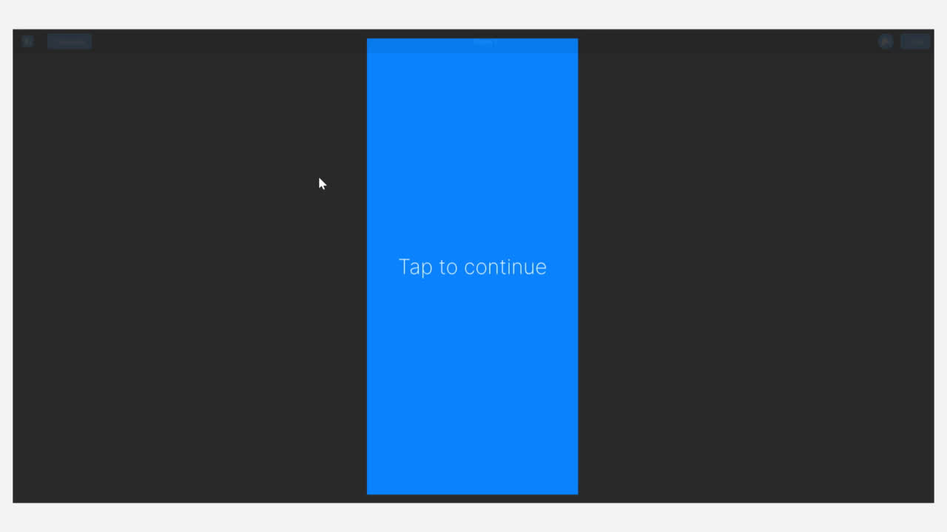
5.Xem Trước và Kiểm Tra Nguyên Mẫu
- Sử dụng chế độ xem trước để điều chỉnh và cải thiện thiết kế dựa trên trải nghiệm thực tế.
21

Slide 20
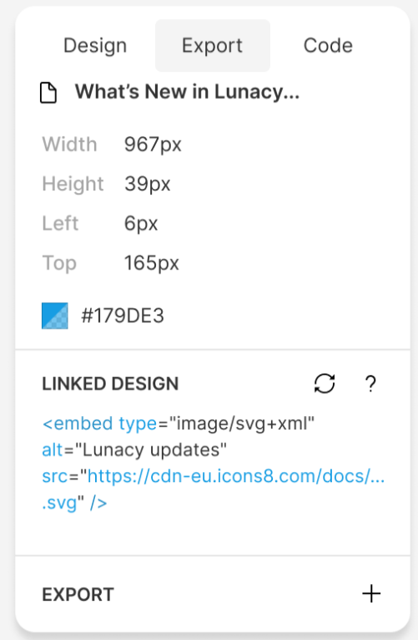
6.Xuất Dự Án
Xuất thiết kế hoặc nguyên mẫu của bạn dưới dạng tệp ảnh, PDF hoặc định dạng khác
22

Slide 21
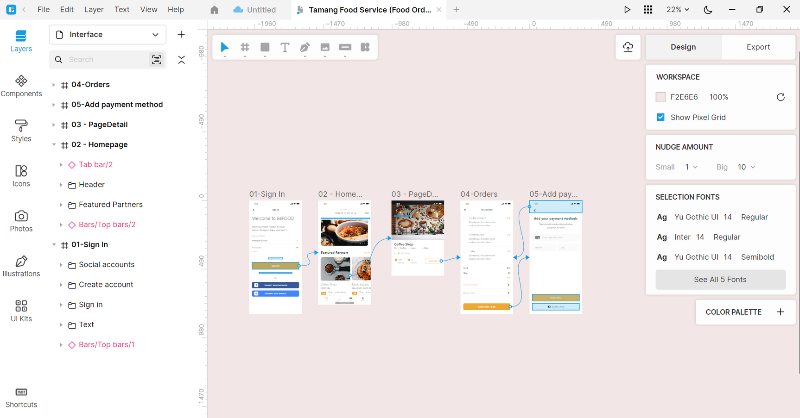
Ví dụ minh họa : Ứng dụng đặt đồ ăn
23

Slide 22
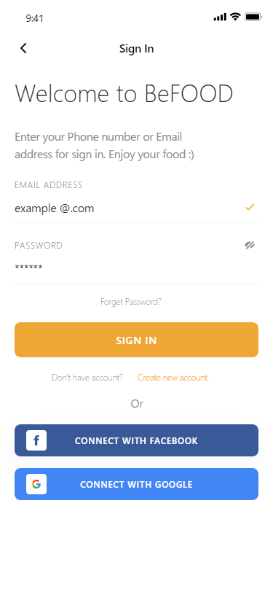

Màn hình đăng nhập
24

Slide 23
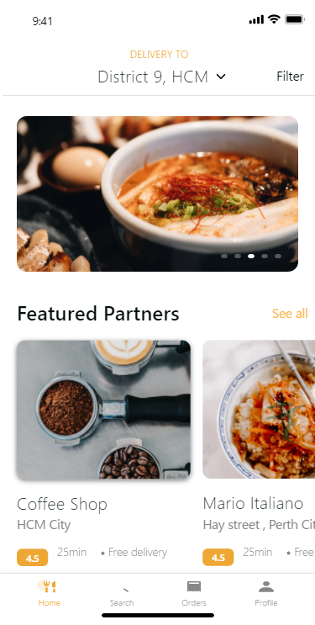
Trang Chủ
25

Slide 24
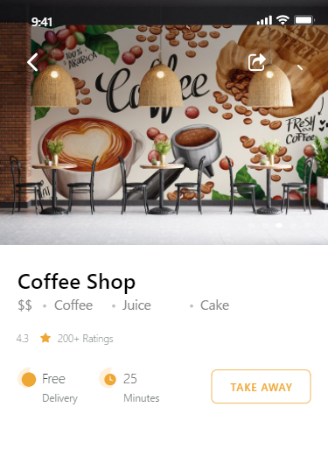
Chi tiết cửa hàng / món ăn
26

Slide 25
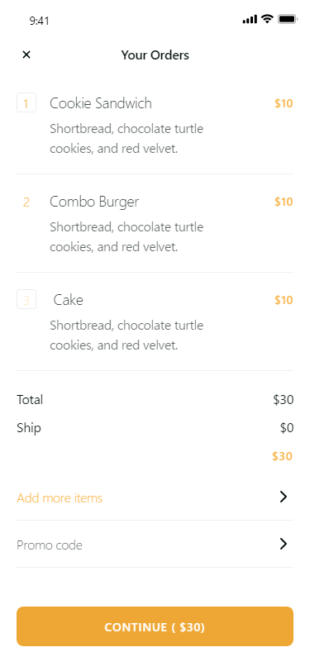
Đơn Hàng
27

Slide 26
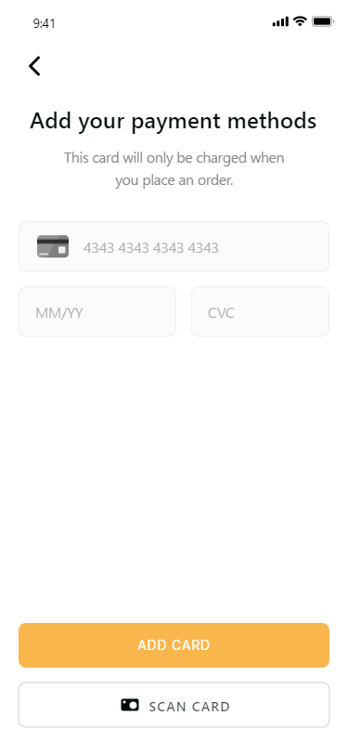
Thanh Toán
28

Slide 27


So sánh với các công cụ khác
Tính năng | Lunacy | Figma | Sketch | Pixso
Đồ hoạ tích hợp sẵn
AI
Chế độ ngoại tuyến
Đa nền tảng
Đa ngôn ngữ | 25 ngôn ngữ | Tiếng Anh | Tiếng Anh và Tiếng Trung | 4 ngôn ngữ
29

